Slide 1
Базовые концепции

Slide 2
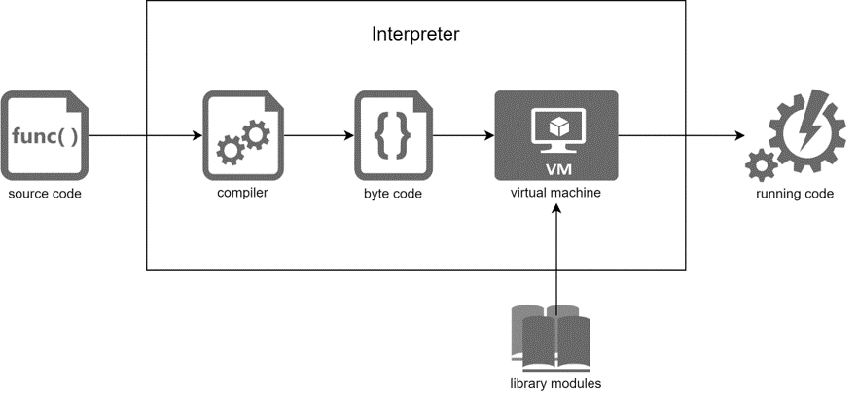
Интерпритатор – программная прослойка между кодом и процессором

Slide 3
Фундамент синстаксиса
Литералы
Переменные
Выражения
Инструкции
10, 15.5, “some text” - литералы, буквальная запись данных (в памяти данные всегда хранятся в бинарной форме, однако, запись может влиять на то, каким именно образом эти данные хранятся и обрабатываются);
x = 0 – ассоциация значения и переменной;
переменная в Python это не контейнер объекта, а только ссылка на сам объект в памяти, таких ссылок может быть сколько угодно и они не зависят от внутренного содержимого объекта;
x + 7 – выражение, может быть сведено к некоторому объекту (результату вычисления выражения), может включать в себя литералы и переменные, а так же результаты некоторых инструкций;
print(x) – инструкция, представляет из себя некоторое действие, может включать в себя литералы, переменные и выражения;

Slide 4
Концептуальная иерархия
Программы
Модули
Инструкции
Выражения
Объекты (переменные и литералы)
Классы/Функции
Самая важная единица иерархии это объект, в Python почти всё является объектом первого рода/класса

Slide 5
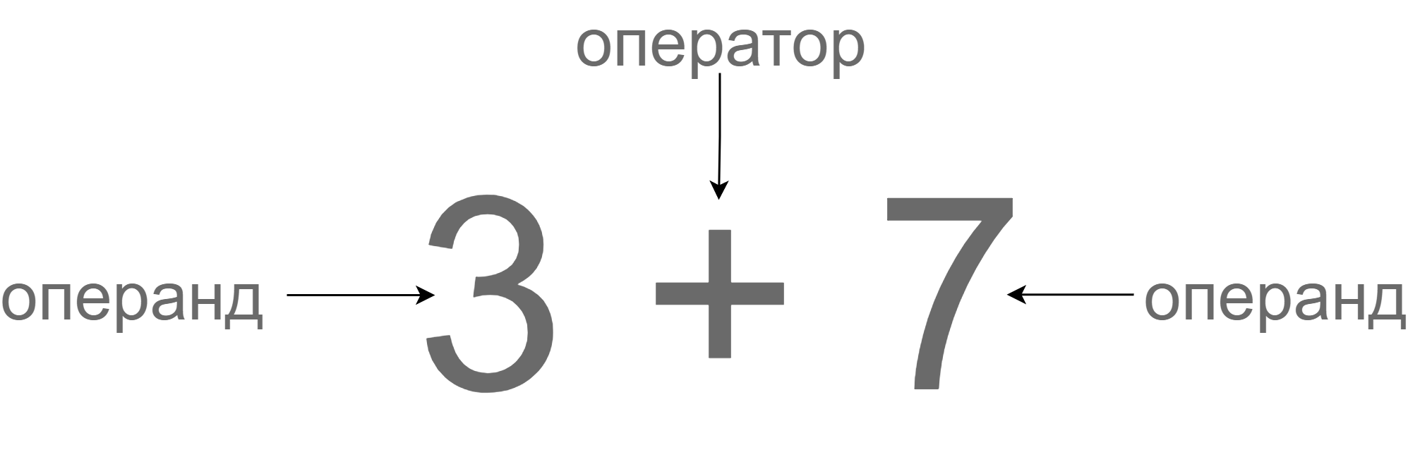
Операторы и операнды

Slide 6
Оператор присваивания
val = “test” - стандартная форма
x, y = 3, 4 - позиционное
[x, y] = [3, 4] - списком
c, a, t = “cat" - последовательностью
x += 1 - инкрементивное
В Python оператор ‘=‘ отвечает и за инициализацию переменной, и за присваивание значения

Slide 7
Правила именования переменных
Имена переменных должны начинаться с подчёркивания либо буквы, за которой может следовать любое количество подчёркиваний, букв или цифр: _test45, xyz, _42smile, &^%#
Регистр симлов имеет значение: TEST ≠ test
Зарезервированные слова: False, None, True, and, as, assert, async, await, break, class, continue, def, del, elif, else, except, finally, for, from, global, if, import, in, is, lambda, nonlocal, not, or, pass, raise, return, try, while, with, yield

Slide 8
Математические операторы
** степень
% остаток
// целочисленное деление
/ деление
* произведение
- вычитание
+ сложение
Указаны в соответствии с их приоритетом

Slide 9
Операторы сравнения
== равно
!= не равно
> больше
< меньше
>= больше либо равно
<= меньше либо равно

Slide 10
Блоки
operator1 condition:
operator1_body_logic
…
operator2 condition:
operator2_body_logic …
operator1_body_logic
…
определяют логику сложных конструкций (например, условных или циклических),
отделяются друг от друга отступами

Slide 11
Характерные черты синтаксиса
Операторы выполняются друг за другом, если не указано иное
Границы блоков и операторов определяются автоматически
Составные операторы = заголовок + : + тело с отступом
Пустые строки, пробелы и комментарии игнорируются
Строки документации игнорируются, но отображаются специальными инструментами (IDE)

Slide 12

Коротко о динамической типизации
«Утиная» типизация – если это крякает, как утка, и плавает, как утка, то это утка

Slide 13
Типы int, float, decimal, fractions Модули math и random

Slide 14
Теорема Пифагора
Необходимо вычислить значение b
4 cm
5 cm
b cm

Slide 15

Решаем квадратное уравнение ${3x}^{2}−14x−5=0$

Slide 16
i/o

Slide 17
Коротко об исключениях

Slide 18
Системы контроля версий (VCS)

Slide 19
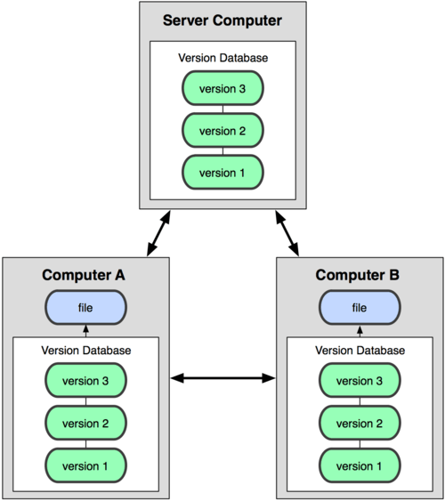
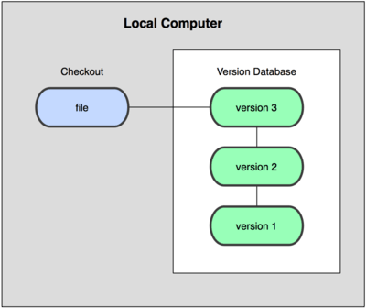

Системы контроля версий
Локальная
Централизованная
Распределённая
Отслеживает изменения файла/файлов на одной машине, позволяет создавать контрольные точки и переходить между ними, набор контрольных точек собирается в историю изменений файла/файлов.
История изменений хранится на отдельном сервере, каждый из участников в любой момент времени может добавлять и изменять файлы на сервере, таким образом, история и текущее состояние файлов всегда остаётся одинаковым для всех участников.
У каждого участника хранится вся история и все файлы, но есть разбиение на отдельные наборы файлов – ветки.

Slide 20
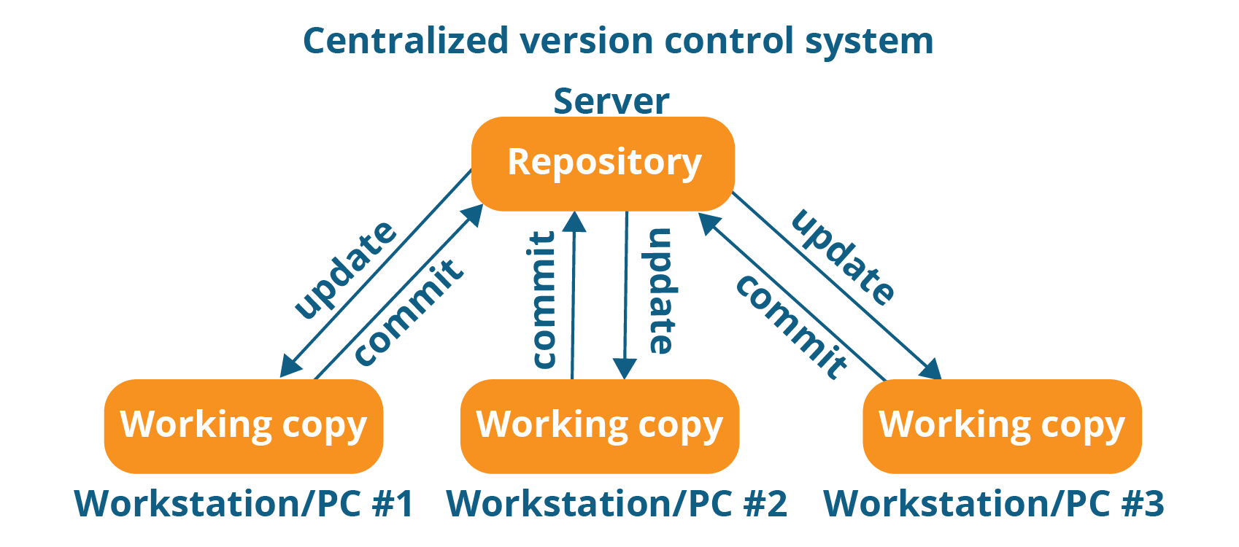
Централизованная система

Slide 21
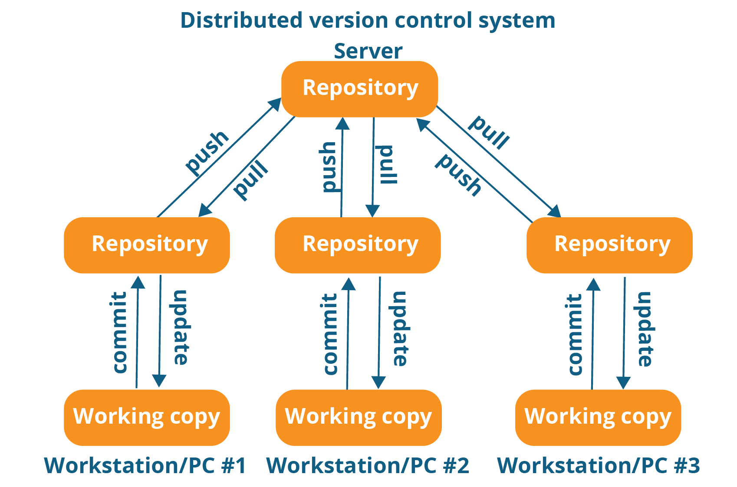
Распределённая система

Slide 22
GIT
Распределённый
Поддерживает нелинейную разработку
Быстрый и расширяемый
Одна из самых популярных систем контроля версий

Slide 23
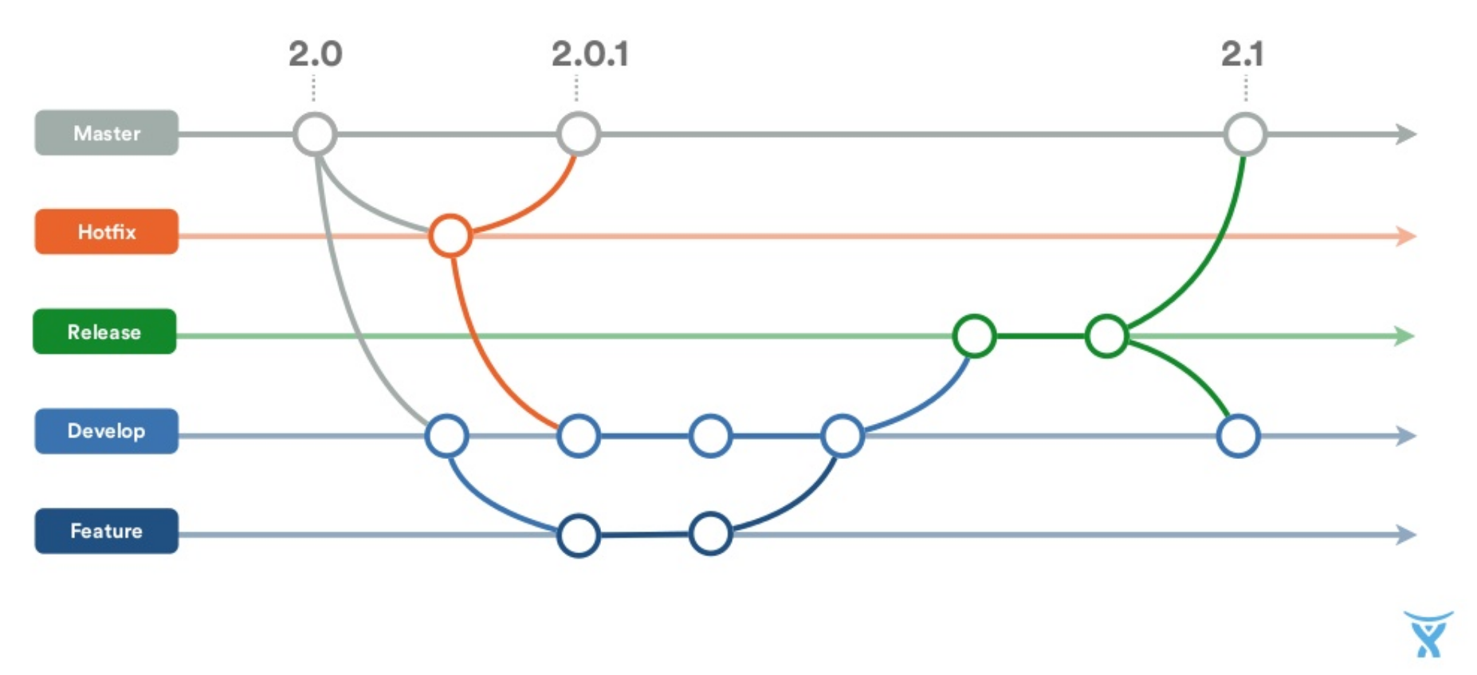
Git Flow

Slide 24
GitHub

Slide 25
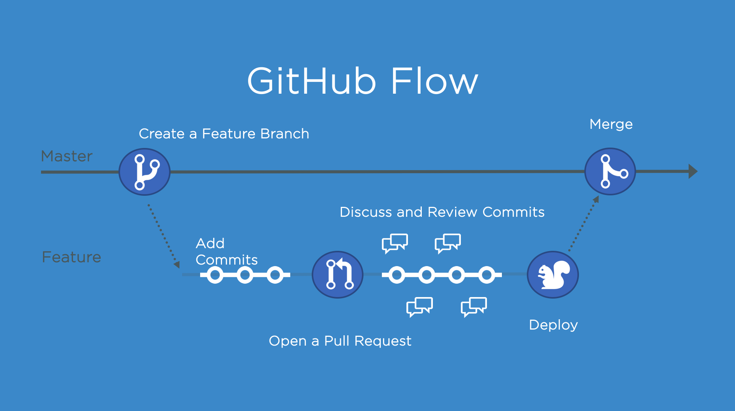
GitHub Flow

